Slide 1
ИНВЕСТИЦИОННЫЙ
ПАСПОРТ
2023

Slide 2
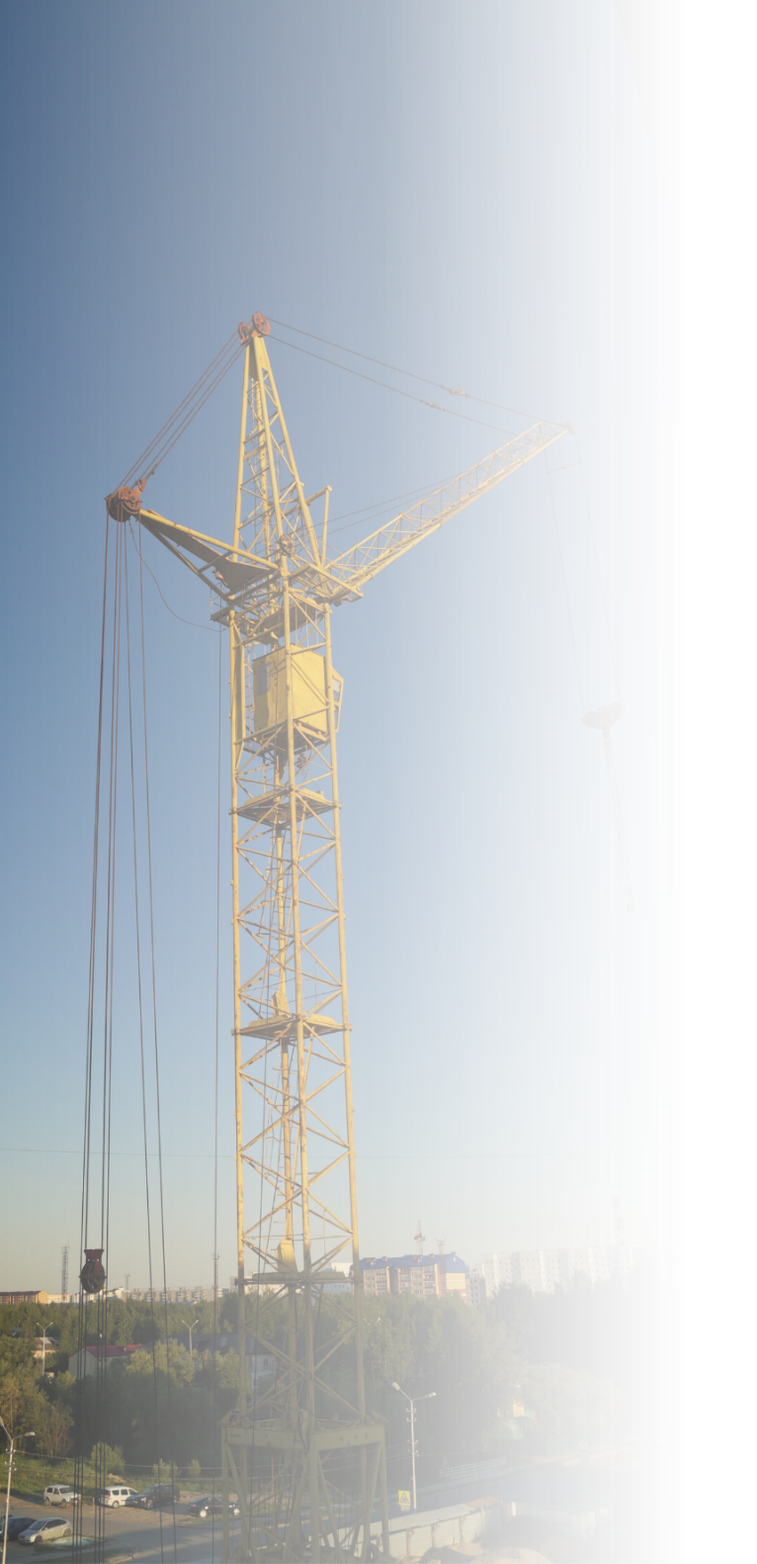
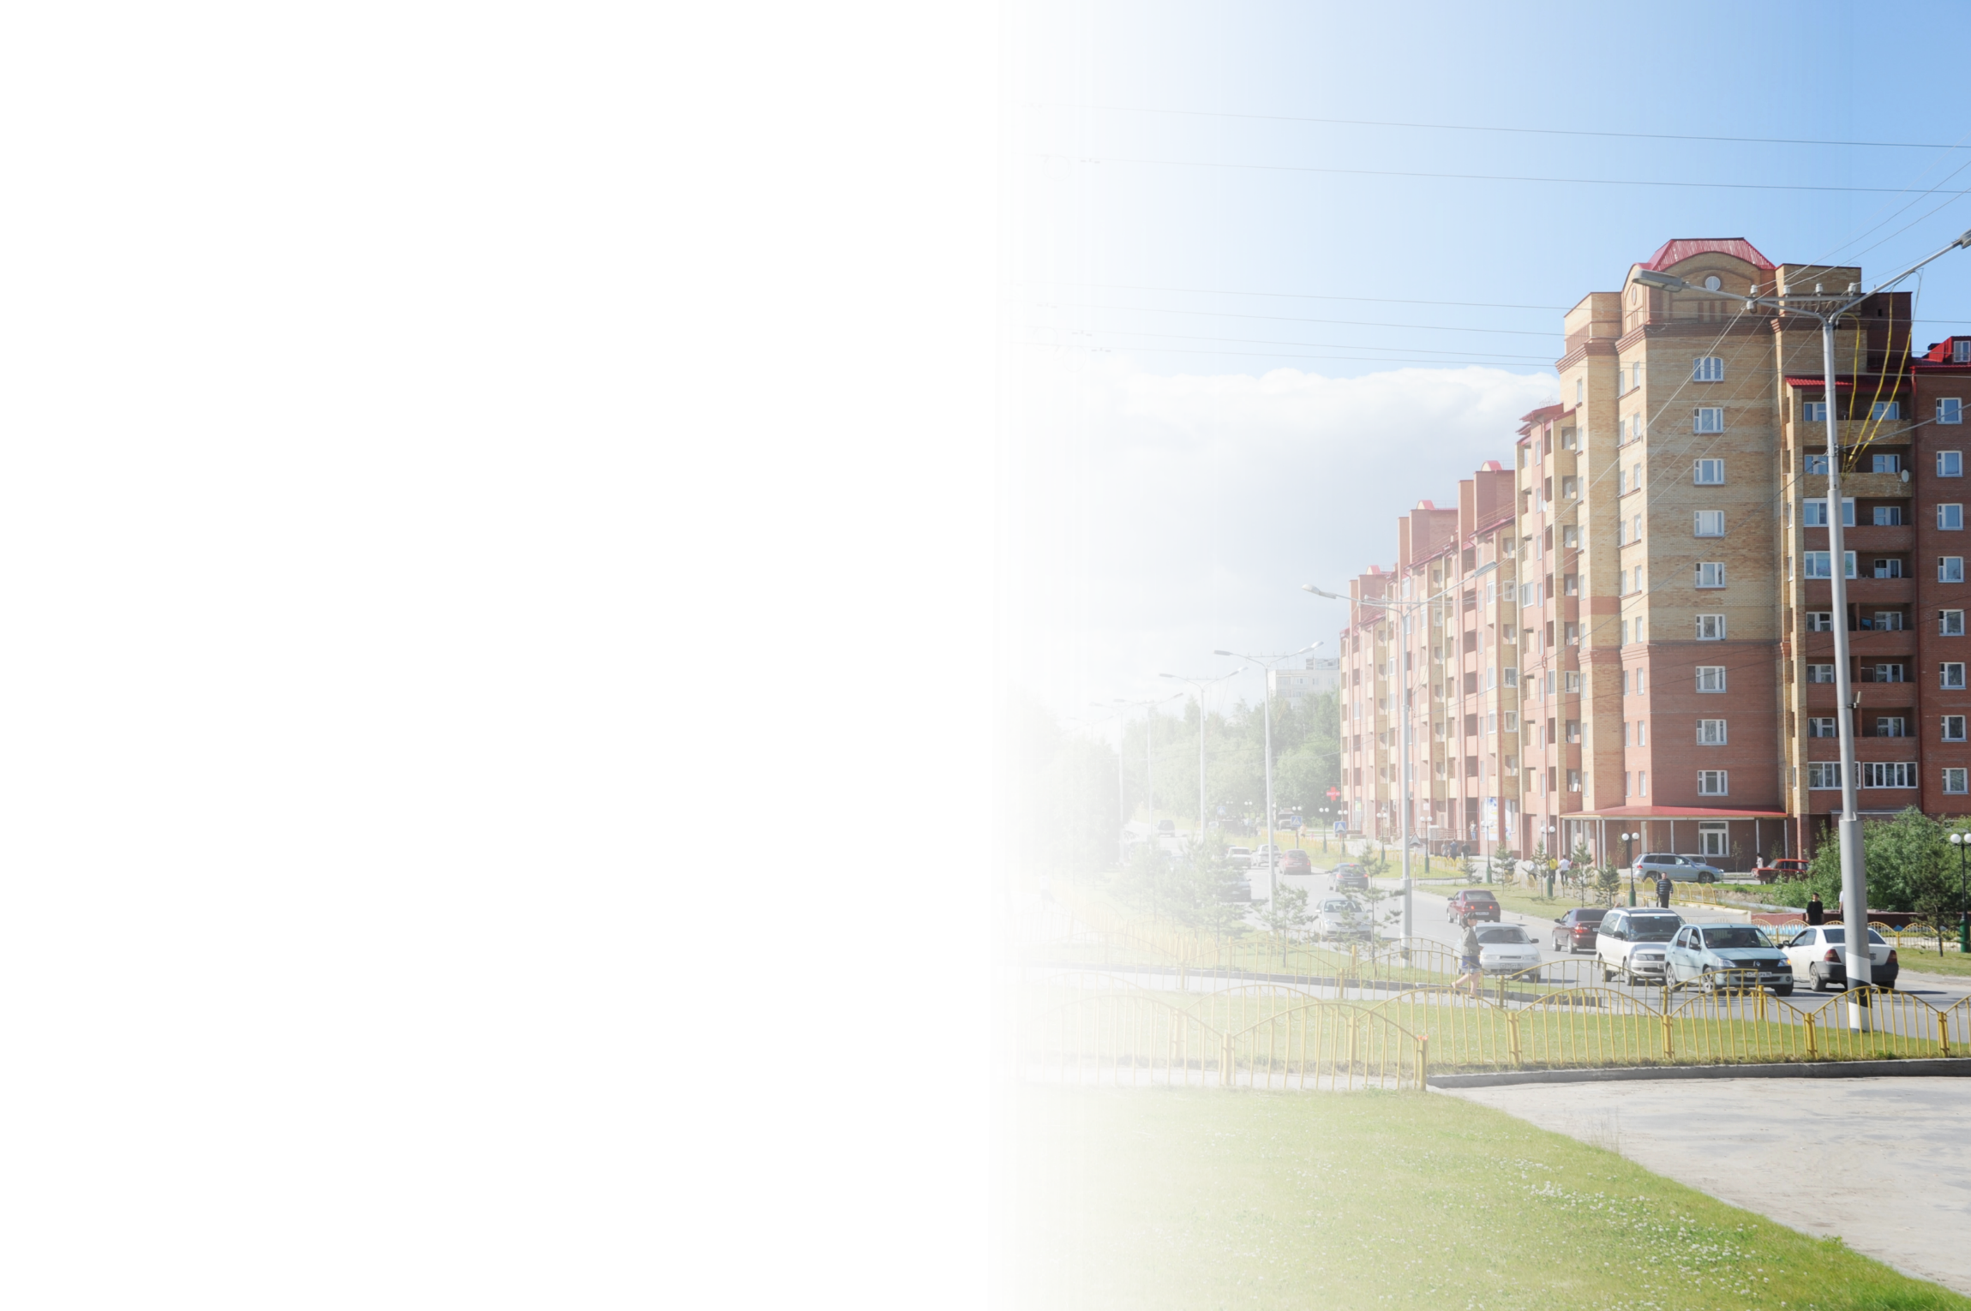
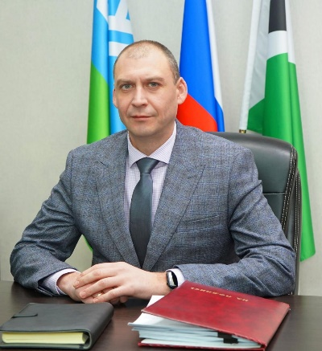
Уважаемые коллеги, депутаты, предприниматели и жители города!
Представляю вашему вниманию Инвестиционный паспорт города Мегиона, в котором информационный материал, направленный на создание продуктивной основы диалога местной власти и бизнеса.
Повышение инвестиционной привлекательности территории является одним из важнейших стратегических приоритетов экономического развития города.
В Стратегии социально-экономического развития города на период до 2036 года, определены ключевые приоритеты инвестиционного развития города, в том числе:
интеграция инфраструктуры города в Северный широтный коридор;
создание промышленного (индустриального) парка;
стимулирование развития диверсифицирующих секторов экономики через поддержку малого и среднего предпринимательства.
Для обеспечения условий благоприятного инвестиционного климата администрацией города Мегиона ведется работа по обеспечению открытости инвестиционного процесса и доступности информации об инвестиционном потенциале города.
Основными целями является обеспечение сбалансированного развития экономики, оказание поддержки в развитии предпринимательских инициатив, создание конструктивных механизмов и условий, которые были бы реально применимы при решении вопросов ведения бизнеса и принятии инвестиционных решений.
Рост инвестиций напрямую влияет не только на увеличение налоговых поступлений в бюджет, создание новых рабочих мест, но также на уровень и качество жизни горожан. Поэтому нам необходимо организовать совместную работу власти, бизнеса и общества, направленную на повышение предпринимательской активности, улучшение инвестиционного и делового климата, что станет залогом успешного развития нашего города и благополучия его жителей.
В Инвестиционном паспорте собрана наиболее комплексная и актуальная информация, которая в полной мере отражает инвестиционный потенциал города.
Рассчитываю на заинтересованность предпринимательского сообщества в улучшении инвестиционного климата в городе, активную позицию, нестандартные решения и желание создавать новое и полезное для города.
Надеюсь, что представленный документ будет не только основным источником информации, но и путеводителем для деловых и предприимчивых людей, потенциальных инвесторов.
Глава города Мегиона А.В.Петриченко

Slide 3
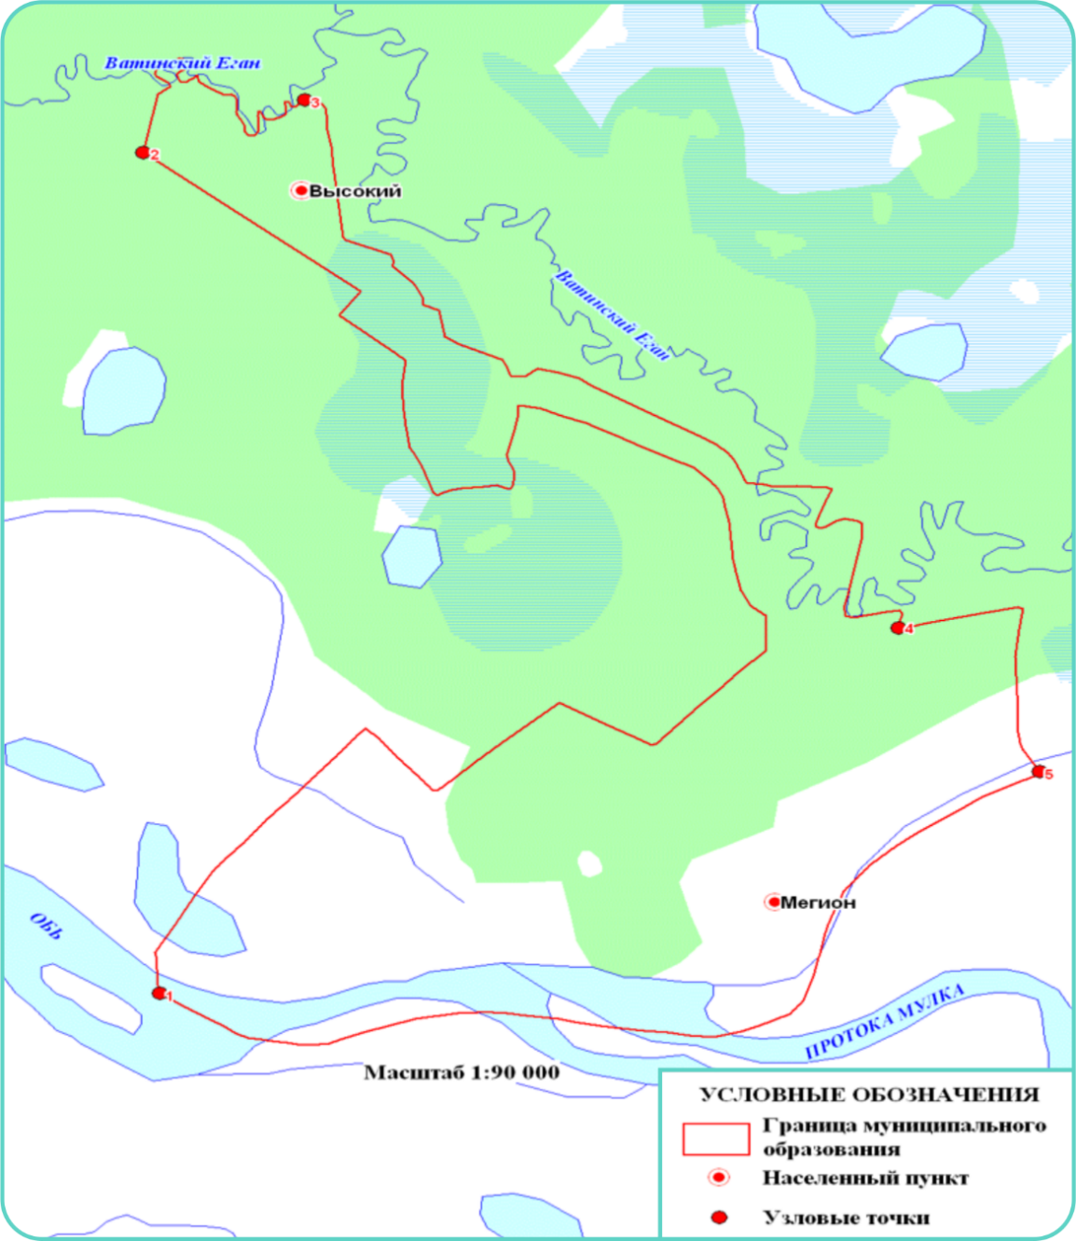
Географическое положение
Схема границы города Мегион
Город расположен на севере Западной Сибири, в центре Среднеобской низменности, на правом берегу реки Обь, в 15 километрах от одноименной железнодорожной станции, в 380 км к востоку от Ханты-Мансийска, в 760 километрах к северо-востоку от Тюмени. Мегион приравнен к районам Крайнего Севера. Климат города резко континентальный.
Мегион находится в Екатеринбургской часовой зоне.
Ближайший Аэропорт находится в Нижневартовске на расстоянии 30 километров.
Направление и расстояние от столицы России города Москва - Северо-Восток 2290 км.
Город окружает смешанная тайга, богатая флорой и фауной. В лесах много пушного зверя: белка, ондатра, лисица, бурундук, заяц, а также главный символ Мегиона — соболь. Наряду с пушным развит и рыбный промысел. Наиболее распространены чебаки, язи, окуни, караси, щуки, стерлядь.
Географические данные:
Широта: 61' 01'‘ Долгота: 76' 12''
Высота над уровнем моря - 45 м
Площадь - 85.15 кв.км
Отклонение от московского
времени - +2 часа

Slide 4
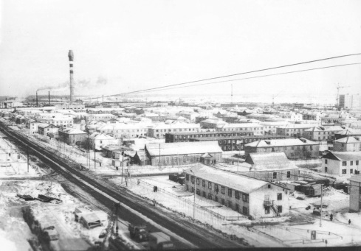
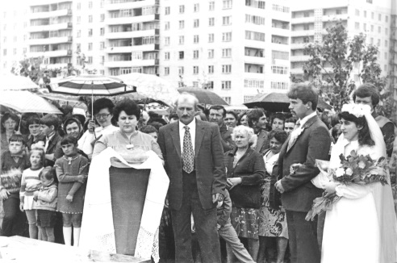
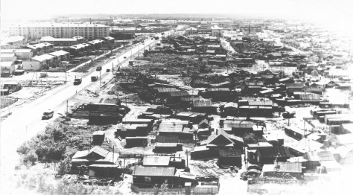
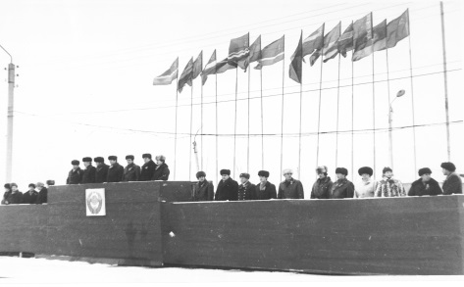
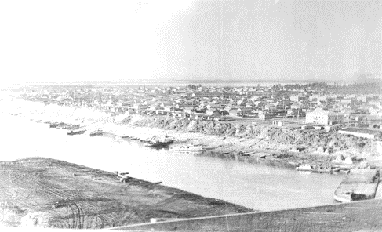
Историческая справка
Город Мегион находится в устье протоки Меги. Юрты Магионские, Ликрысовы, Ермаковы упоминаются уже с 1781 года. На 1810 год, как на время образования юрты Майон, указывается в «Списке населенных мест Сибирского края».
Магайонские юрты значатся в лоцманских картах и справочниках Томского и Новосибирского пароходств на начало нашего столетия как место, где в обмен на соль и спички можно было заправиться дровами. Продажа дров пароходовладельцам приносила ощутимую прибыль как русскому, так и остяцкому населению.
Рядом с Магайонскими были юрты Лекрысово и Ермаковo. О последних ходила легенда, что здесь делала остановку на привал дружина Ермака. Все близлежащие юрты были заселены хантами.
25 января 1962 года была организована Мегионская нефтеразведочная экспедиция во главе с В.А.Абазаровым. С 1962 года в с.Мегион начал работу стройучасток. Ведется строительство домов на первых улицах Мегиона – ул. Советской и ул. Ленина.
24 мая 1964 года первая баржа с мегионской нефтью отчалила от нефтесборного пункта № 8 и направилась вверх по Оби в Новосибирск. Всего же за навигацию 1964 года было отгружено 73.2 тыс.тонн нефти.
29 сентября 1964 года с.Мегион получает статус рабочего поселка.
23 июля 1980 года Указом Президиума Верховного Совета РСФСР рабочий поселок Мегион преобразован в город окружного подчинения.
Законом Ханты-Мансийского автономного округа – Югры от 25 ноября 2004 года №63-оз «О статусе и границах муниципальных образований Ханты-Мансийского автономного округа – Югры» город Мегион наделён статусом городского округа. Официальное наименование городского округа – город Мегион.

Slide 5
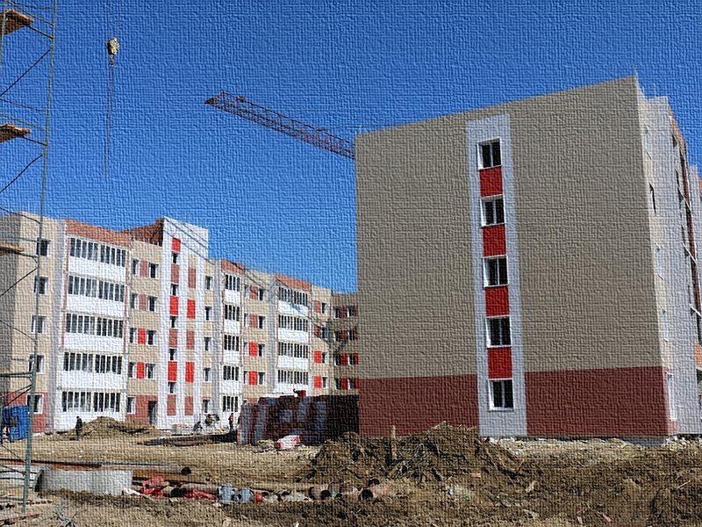
Экономический потенциал города
29 251,4 млн.руб.
552,8 млн.руб.
Добыча полезных
ископаемых
Обрабатывающие
производства
Объем инвестиций в основной капитал
31 748,1млн. руб.
255,6 млн.руб.
963,8 млн.руб.
Обеспечение электрической энергией, газом и паром; кондиционирование воздуха
Строительство

Slide 6
Демографическая ситуация
Основным источником формирования численности населения города Мегиона всегда являлся и является положительный итог естественного движения Численность населения на 01.01.2024 года составила 59 735 человек
В 2023 году замедлился отток населения
Естественное движение населения за 2023 год составило 51 человек

Slide 7
Рынок труда
Показатели трудоустройства за 2019-2023 годы
Показатели безработицы за 2019-2023 годы

Slide 8
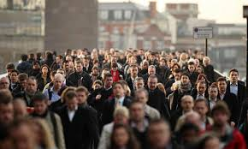
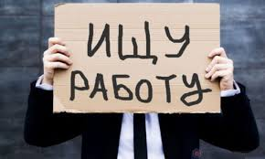
Уровень доходов населения
108 952рубля
- среднемесячная заработная плата
Среднемесячная заработная плата имеет стабильную тенденцию к росту
30 611 рублей
- средний размер пенсии одного пенсионера в городе по данным Пенсионного фонда РФ по автономному округу
40 188 человек
- численность экономически активного населения
0,1% - уровень безработицы, что в 1,7 раза ниже, чем на 01.01.2023

Slide 9
Инвестиции
В 2023 году реализовывались муниципальные проекты:
Строительство и реконструкция сетей электроснабжения
Инженерные сети в 20 микрорайоне
Городская площадь в пгт Высокий (первый этап)
Строительство магистральной тепловой сети по ул. А.М. Кузьмина

Slide 10
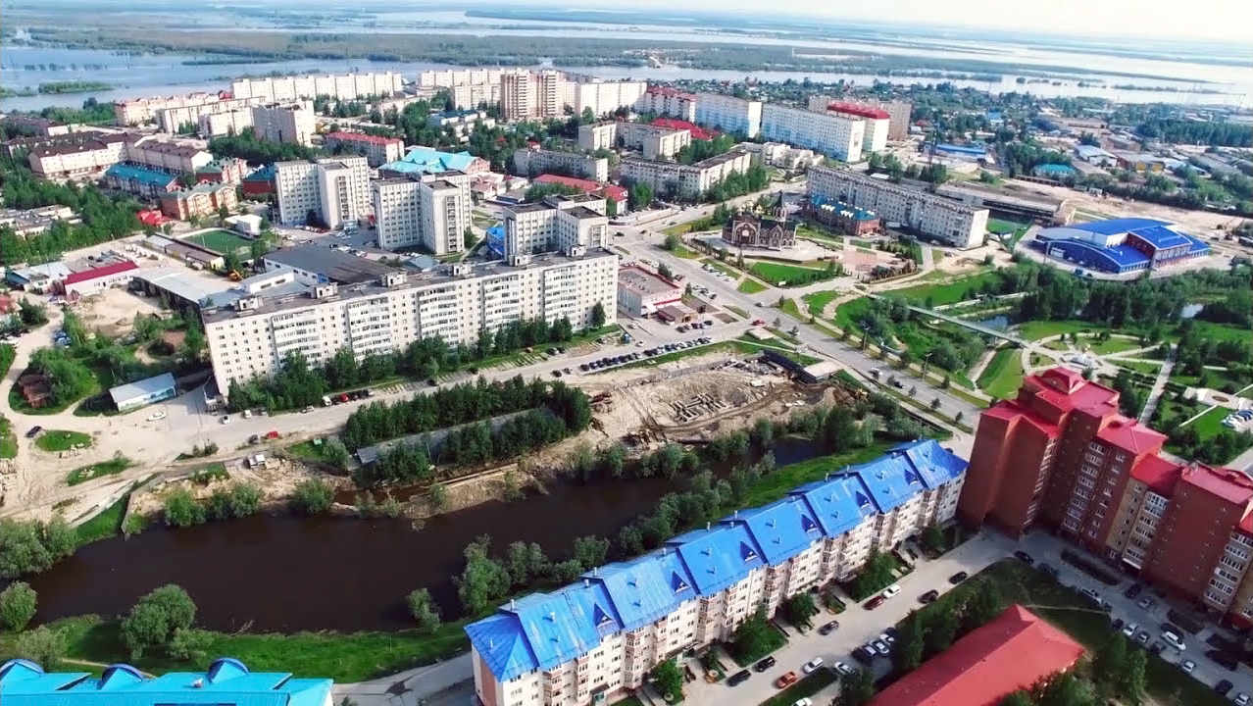
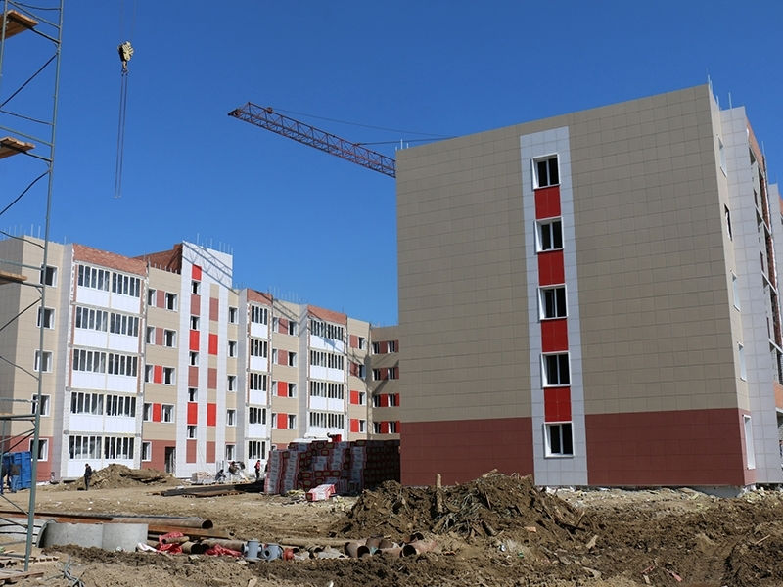
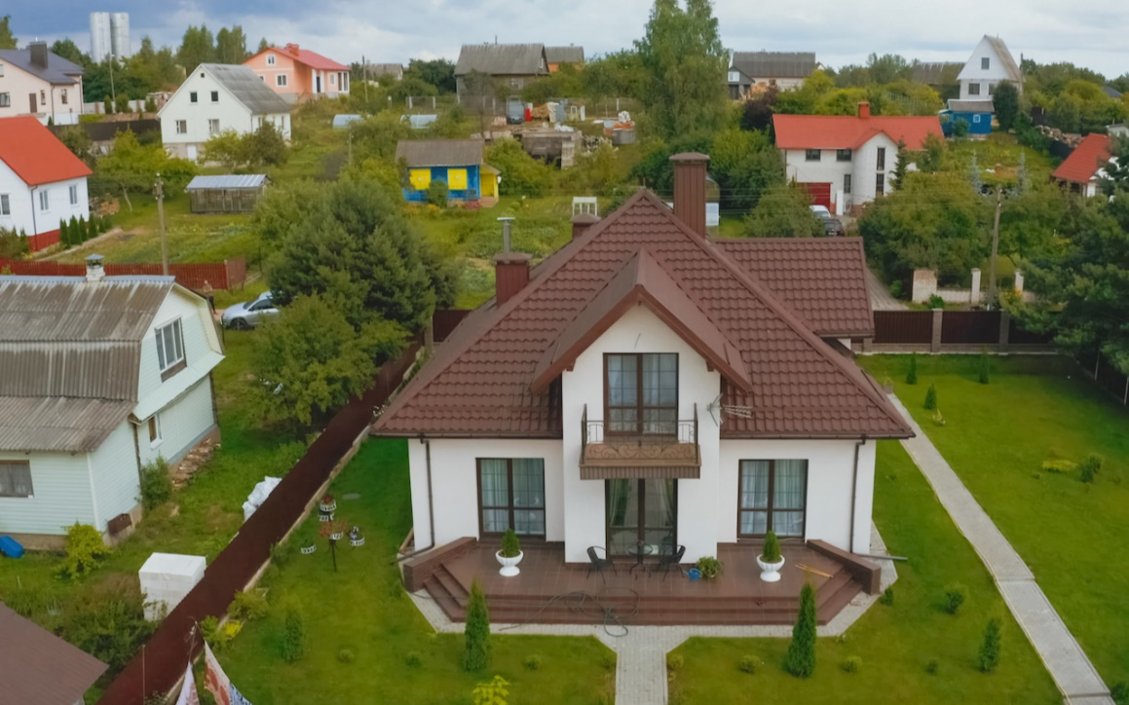
Градостроительная деятельность
Национальный проект «Жилье и городская среда»
31 079,8 м²
МКД
24 148,8 м²
ИЖС
6 931 м²

Slide 11
Планируемые инвестиционные проекты
Планируемый объем жилищного строительства в 2024 году составляет 29,9 тыс. кв. м жилья
Второй этап реализация проекта «Городская площадь в пгт Высокий»
Модернизация систем энергоснабжения (реконструкция и новое строительство) в рамках инвестиционной программы АО «ЮТЭК-региональные сети»
Капитальный ремонт здания корпуса №1 МАОУ «СОШ №4».
Ремонт участков автомобильных дорог местного значения в пгт Высокий (по улицам Озерная, Мира) и городе Мегионе (по улице Свободы (от ул. Губкина до ул. Ленина)), внутриквартальных проездов и площадок 3 и 11 микрорайонов города Мегиона (улица Кузьмина, 2 и Заречная, 16/2 и 16/3)
Создание и развитие промышленного парка на территории города Мегиона
2024

Slide 12
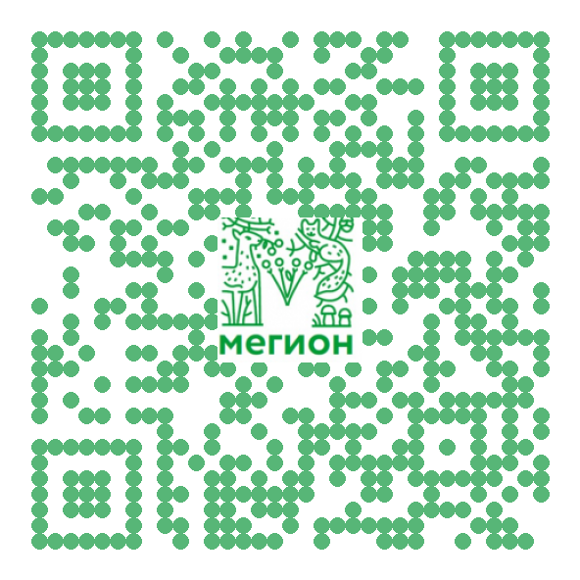
Инвестиционные предложения
Земельные участки:
0,88 Га
0,71 Га
1,02 Га
0,22 Га
0,28 Га
База инвестиционных предложений включает 13 инвестиционных площадок, в том числе в сферах развития образования, физической культуры и спорта и жилищного строительства. Перечень инвестиционных площадок размещен на инвестиционном портале города Мегиона, а также на инвестиционной карте ХМАО - Югры.
Земельный участок 1,0 Га
Земельные участки:
0,55 Га
2,73 Га
1,11 Га
0,88 Га
1,0 Га
Земельные участки:
1,57 Га
0,99 Га

Slide 13
Муниципальный инвестиционный стандарт
Инвестиционный уполномоченный
Документ стратегического планирования
Раздел на информационном ресурсе
Совещательный орган при главе
Регламент сопровождения инвестиционных проектов
Профессиональная подготовка кадров
Обратная связь
Инвестиционное послание главы
Ключевые показатели эффективности деятельности
Инвестиционный профиль
Соглашение о сотрудничестве

Slide 14
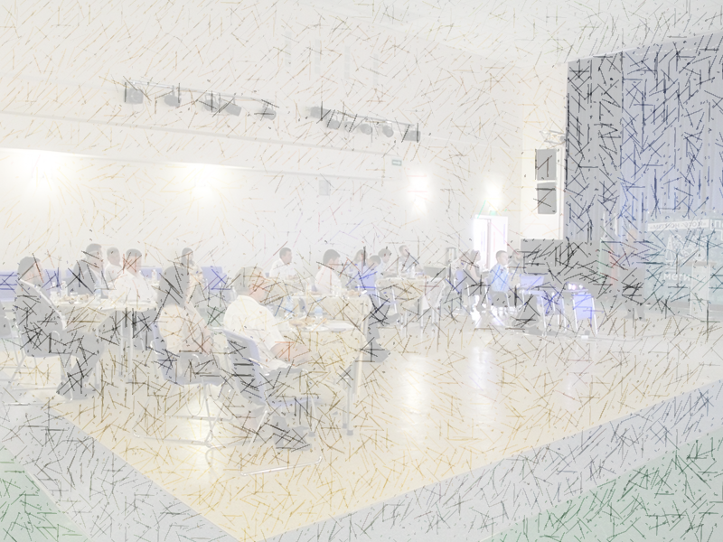
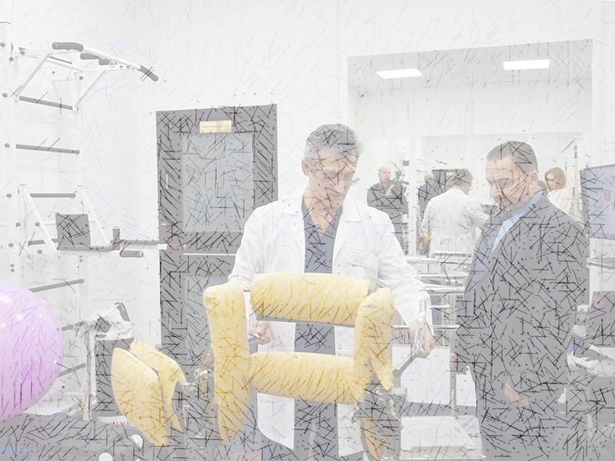
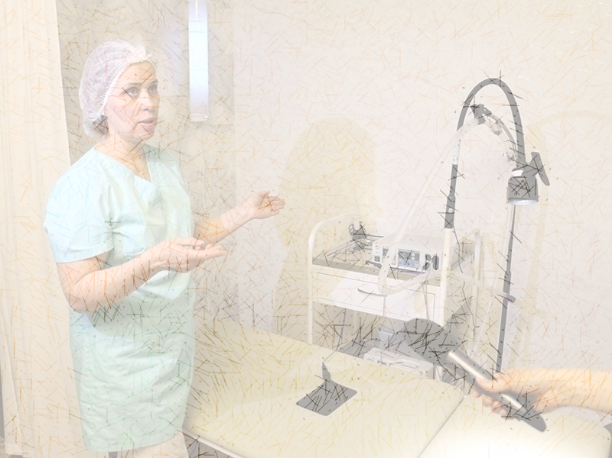
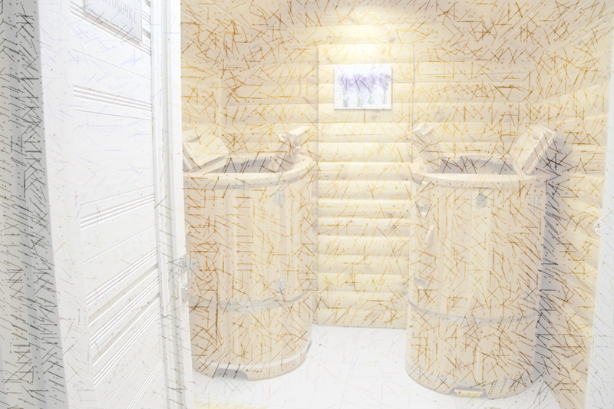
Бизнес-климат
По состоянию на 01.01.2024
осуществляют свою деятельность 1635 субъектов малого и среднего предпринимательства.
Финансовую поддержку получили 19 субъектов малого и среднего предпринимательства.
Выплачено субсидий на сумму 3 026,20 тыс. руб.
Объем налоговых поступлений в городской бюджет от субъектов малого и среднего предпринимательства в 2023 году-181,5 млн. руб.
Наиболее распространенными видами экономической деятельности в сфере малого и среднего предпринимательства на территории города являются оптовая и розничная торговля (23,3%), аренда и лизинг транспортных средств (5,5%), деятельность ресторанов и предприятий общественного питания (4,6%), строительство (4,5%).

Slide 15
Инфраструктура поддержки
Формы поддержки инвестиционной деятельности на территории города Мегиона
Предоставление финансовой поддержки
возмещение части затрат на аренду нежилых помещений
возмещение части затрат по предоставленным консалтинговым услугам
возмещение части затрат по обязательной и добровольной сертификации (декларированию) продукции (в том числе продовольственного сырья) местных товаропроизводителей
возмещение части затрат, связанных со специальной оценкой условий труда
возмещение части затрат на приобретение оборудования (основных средств) и лицензионных программных продуктов
возмещение части затрат, связанных с прохождением курсов повышения квалификации
возмещение части затрат на развитие товаропроводящей сети по реализации ремесленных товаров
возмещение части затрат, связанных с созданием и (или) развитием центров (групп) времяпрепровождения детей
Поддержка субъектов МСП, осуществляющих социально значимые виды деятельности, определенные муниципальными образованиями и деятельность в социальной сфере
начинающих предпринимателей
Информационно-консультационная поддержка
Информационное сопровождение мероприятий, подготовленных и проводимых администрацией города, с целью популяризации и пропаганде предпринимательской деятельности
Оказание имущественной поддержки
Передача Субъектам во владение и (или) пользование муниципального имущества на возмездной и безвозмездной основе

Slide 16
Работа с инвестором
Сопровождение инвестиционных проектов по принципу «ОДНОГО ОКНА»
ЧТО ТАКОЕ СОПРОВОЖДЕНИЕ?
Комплекс информационно-консультационных и организационных мероприятий по содействию инвестору, инициатору инвестиционного проекта на территории города Мегиона в соответствии с действующим законодательством РФ, ХМАО-Югры и муниципальными правовыми актами
Фонд развития Югры
Оказывает содействие инвестору в:
структурировании инвестиционных проектов;
подготовке бизнес-плана и/или финансовой модели проекта;
подборе земельного участка, необходимого для реализации проекта;
консультировании по вопросам предоставления федеральных и региональных мер поддержки;
взаимодействии с органами государственной власти и органами местного самоуправления по вопросам, касающимся реализации инвестиционного проекта
КАКИЕ ПРЕИМУЩЕСТВА ДЛЯ ИНВЕСТОРОВ?
Сокращение сроков реализации инвестиционного проекта за счет комплексной реализации мероприятий во взаимодействии и контроля со стороны координатора проекта
Преференции приоритетным инвестиционным проектам, реализуемым на территории городского округа
Вовлечение в процесс сопровождения региональной инфраструктуры поддержки
Администрация города Мегиона
В приоритетных направлениях экономики создан режим наибольшего благоприятствования и поддержки инвестиций на всех стадиях реализации проектов, в том числе поддержка в получении преференций регионального уровня

Slide 17
Подключение к сетям
Вид инженерных сетей | Наименование организации | Контактное лицо, ответственное за осуществление подключения к инженерным сетям | Е-mail, телефон
Теплоснабжение | Муниципальное унитарное предприятие «Тепловодоканал» | Начальник ПТО Бакланова Валентина Александровна | tvkmn@mail.ru 8(34643) 4-92-93 8(34643) 4-92-36 8(34643) 4-74-00 (119)
Водоснабжение | Муниципальное унитарное предприятие «Тепловодоканал» | Начальник ПТО Бакланова Валентина Александровна | tvkmn@mail.ru 8(34643) 4-92-93 8(34643) 4-92-36 8(34643) 4-74-00 (119)
Водоотведение | Муниципальное унитарное предприятие «Тепловодоканал» | Начальник ПТО Бакланова Валентина Александровна | tvkmn@mail.ru 8(34643) 4-92-93 8(34643) 4-92-36 8(34643) 4-74-00 (119)
Газоснабжение | Муниципальное унитарное предприятие «Тепловодоканал» | Начальник ПТО Бакланова Валентина Александровна | tvkmn@mail.ru 8(34643) 4-92-93 8(34643) 4-92-36 8(34643) 4-74-00 (119)
 | Акционерное общество «Мегионгазсервис» | Исполнительный директор Подлиповская Валентина Васильевна | MGS_09@mail.ru 8(34643) 3-10-04 8(34643) 4-74-04
Электроснабжение | Акционерное общество «Региональные электрические сети - Восток» | Начальник производственно-технического отдела Чибисов Сергей Викторович Главный инженер Усманов Юлай Салимович | 8(34643) 2-12-89 chibisov@gesmegion.ru 8(34643) 2-18-42 secretar@utek-langepas.ru

Slide 18
Благодарю за внимание!
С уважением,
глава города Мегиона А.В.Петриченко

